Slide 1

นาย ชนรพ จำเริญดารารัศมี
นาย ชนวิท โตเลี้ยง
อาจารย์ที่ปรึกษา รศ. สมศักดิ์ มิตะถา

Slide 2
วัตถุประสงค์
- ทำเครื่องเล่นไฟล์เพลง MP3 จากแผ่น CD ซึ่งมีคุณสมบัติดังนี้
1. มีปุ่มเล่น(play), หยุด(stop), และเล่นเพลงถัดไป(next)
2. มีหน้าจอ LCD ไว้แสดงสถานะต่างๆ
3. สามารถเล่นเพลงได้ชัดเจนและต่อเนื่อง

Slide 3
บทนำ
ในปัจจุบันเพลงที่เก็บอยู่ในรูปไฟล์ MPEG1 Layer3 หรือไฟล์นามสกุล MP3 มีความนิยมเป็นอย่างมาก ซึ่งจะเห็นได้ว่ามีแผ่นCD ที่เก็บเพลงเป็นไฟล์ MP3 ขายอยู่ทั่วไปตามท้องตลาดแต่โปรแกรมต่างๆ เช่น winamp , Music Jukebox ที่จะนำมาใช้เล่นไฟล์MP3 นี้ก็จำเป็นที่จะต้องใช้คอมพิวเตอร์ จึงได้เกิดความคิดที่จะสร้างเครื่องเล่น CD ที่เก็บไฟล์ MP3 ขึ้นมา เพื่อที่จะไม่ต้องพึ่งคอมพิวเตอร์ และถึงแม้เครื่องเล่นชนิดนี้จะมีออกมาบ้างแล้วเช่น RIO แต่ก็ยังจำเป็นต้อง download ไฟล์ MP3 จากคอมพิวเตอร์อยู่ดี

Slide 4
ตัวอย่างผลิตภัณฑ์ในท้องตลาด
แต่ในปัจจุบันนี้เครื่องเล่น MP3 ได้พัฒนาขึ้นกว่าแต่ก่อนมาก
ซึ่งสามารถแบ่งได้เป็น 2 ประเภทใหญ่ๆ
- แบบ download จากคอมพิวเตอร์
- แบบเล่นจากแผ่น CD

Slide 5
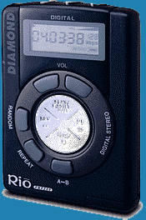
เครื่องเล่น MP3 แบบ Download จากคอมพิวเตอร์
RIO
มี Flash Memory ขนาด 32 MB ใช้การ download
ข้อมูลจากคอมพิวเตอร์

Slide 6
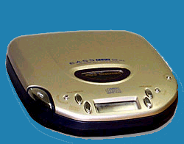
เครื่องเล่น MP3 แบบเล่นจากแผ่น CD
Genica Portable MP3/Audio CD Player
สามารถเล่นไฟล์ MP3
จากแผ่น CD ได้เลย

Slide 7
มาตรฐาน และฟังก์ชัน
SPI (Serial Peripheral Interface)
ATAPI
ISO 9660

Slide 8
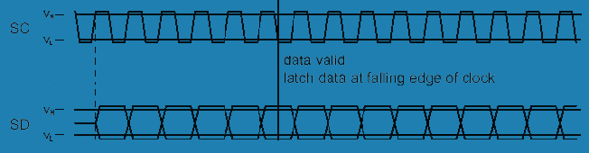
SPI (Serial Peripheral Interface)
รูปแสดงความสัมพันธุ์ระหว่าง Clock กับ Data

Slide 9
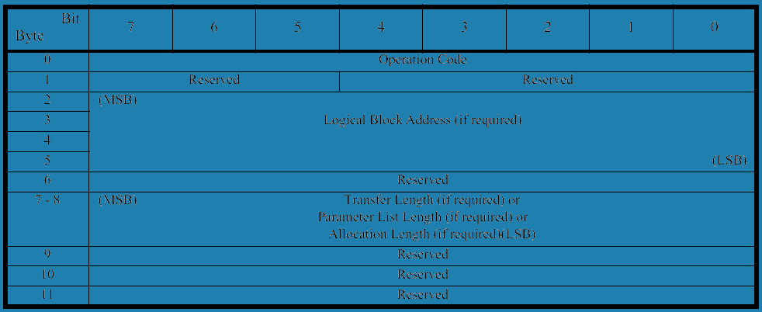
ATAPI
รูปแบบคำสั่งจะเป็นแบบ Packet Command คือหนึ่งคำสั่งจะมี 12 Byte ดังรูป

Slide 10
ATAPI
Wait BSY=0 , Send A0h
Clear BSY
Write Read Command Packet
Set BSY Assert DRQ
Read Data=number of bytes in Cylinder High/Low
Set Byte Count in
Cylinder High/Low
DRQ=1
DRQ=0
Read Status
Set Command Complete
โปรโตคอลการส่งคำสั่งเพื่ออ่านข้อมูลจาก CD-ROM

Slide 11


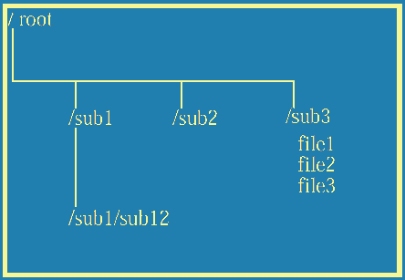
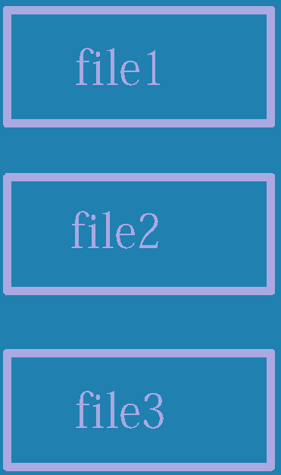


ISO 9660
รูปแสดงการเข้าถึงไฟล์ในแผ่น CD

Slide 12
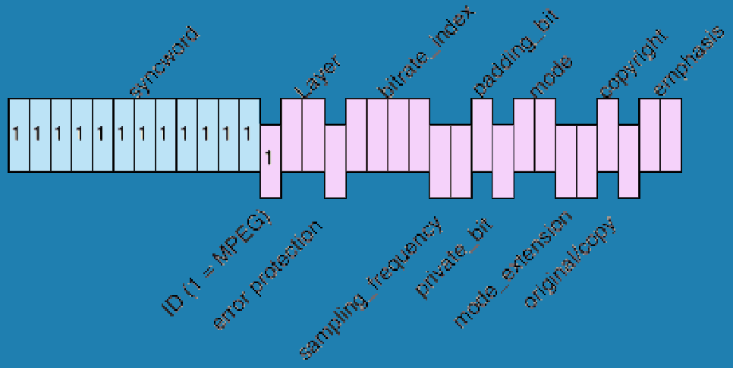
รูปแบบของไฟล์ MP3
Header
Audio Data
เป็นส่วนที่เก็บข้อมูลเพลง
Ancillary Data
เป็นส่วนที่ใช้เก็บข้อมูลอื่นๆ ที่สามารถกำหนดเองได้

Slide 13
Block Diagram แสดงโครงสร้างของเครื่องเล่น

Slide 14


Block Diagram แสดงโครงสร้างส่วน Hardware
Input
Output
Decoder
System Control
CD Controller
Mp3 Decoder

Slide 15
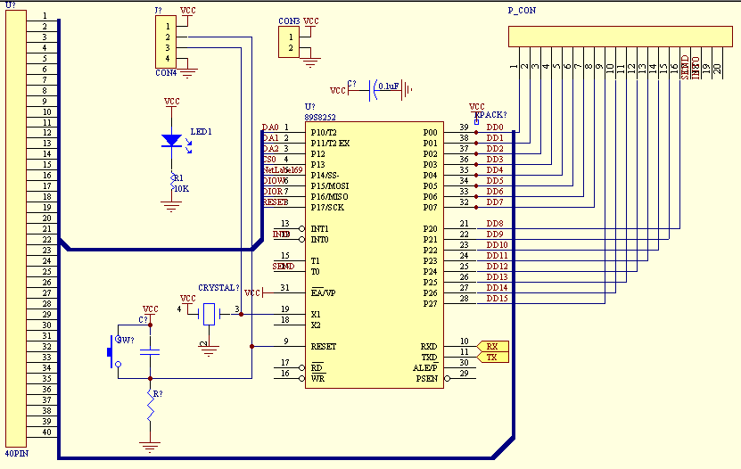
ส่วน CD Controller
CD Controller
System Control
Data IN
Packet Command
Command Line
Data OUT

Slide 16
Block Diagram แสดงโครงสร้างส่วน Hardware
Input
Output
Decoder
Input
Data
System Control
CD Controller
Mp3 Decoder
Command line

Slide 17
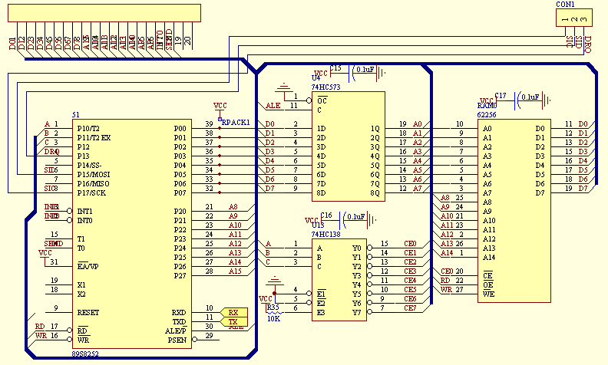
ส่วน System Control
CD Controller
System Control
Mp3 Decoder
Command Line
Data request
Data IN
Serial OUT

Slide 18
Block Diagram แสดงโครงสร้างส่วน Hardware
Input
Output
Decoder
Input
Data
Serial Data
System Control
CD Controller
Mp3 Decoder
Command line
DRQ line

Slide 19
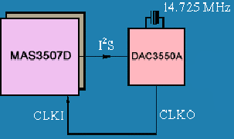
ส่วนถอดรหัสไฟล์ MP3
Output
System Control
Mp3 Decoder
Data request
DRQ
Analog Output
Serial Data MSB First

Slide 20
Block Diagram แสดงโครงสร้างส่วน Hardware
Input
Output
Decoder
Input
Data
Output
Serial Data
System Control
CD Controller
Mp3 Decoder
Command line
DRQ line

Slide 21
MAS3507D
คุณสมบัติ
    - เป็นชิพเดี่ยวที่ใช้ในการถอดรหัสไฟล์เอ็มเปก 1 และ 2 เลเยอร์ 2 และ 3
- ชุดข้อมูลเอ็มเปกขาเข้าเป็นแบบอนุกรมและเป็นแบบอะซิงโครนัส
- มีการขอข้อมูลโดยดีมานซิกแนล(demand signal)
- ข้อมูลเสียงขาออกถูกส่งโดยผ่านทาง I²S บัส
- ใช้หม้อแปลงไฟตั้งแต่ 1.6 โวลท์ถึง 3.6 โวลท์

Slide 22
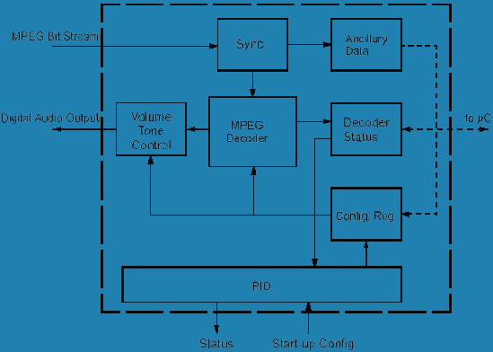
บล็อกไดอะแกรมของตัวถอดรหัสไฟล์เอ็มเปก

Slide 23
DAC3550A
คุณสมบัติ
    มีตัวขยายสัญญาณสำหรับหูฟังและลำโพง
- ตัวแปลงสัญญาณเสียงจากดิจิตอลเป็นอนาลอกขนาด 18 บิต
    มีตัวสร้างสัญญาณนาฬิกาภายใน
- ช่องสัญญาณ sample ที่ต่อเนื่องตั้งแต่ 8 kHz ถึง 50 kHz
- มี AUX inputs ช่องสัญญาณ analog stereo 2 ตัว ซึ่งประกอบไปด้วย
source selection และ mixing
- ใช้ไฟ 2.7 V ถึง 5.25 V

Slide 24
การออกแบบ Software
ATAPI
Control CD
Parallel
System Control
SPI
DRQ
Analog Signal
Decoder Board

Slide 25
Software ส่วนควบคุม CD
ATAPI
Control CD
Start
Yes
Command Reset CD-ROM
Read Primary Volume
BSY
No
Yes
Wait Command
No
ERR
Command Read
ERR
Yes
No

Slide 26
Software ส่วน SystemControl
Control CD
System Control
Decoder Board
Start
Wait Primary Volume
Search Path Table Position
Read Path Table
Read File
Search File Position
Read Directory
Search Directory Position
No
DRQ
Yes
Send SPI

Slide 27
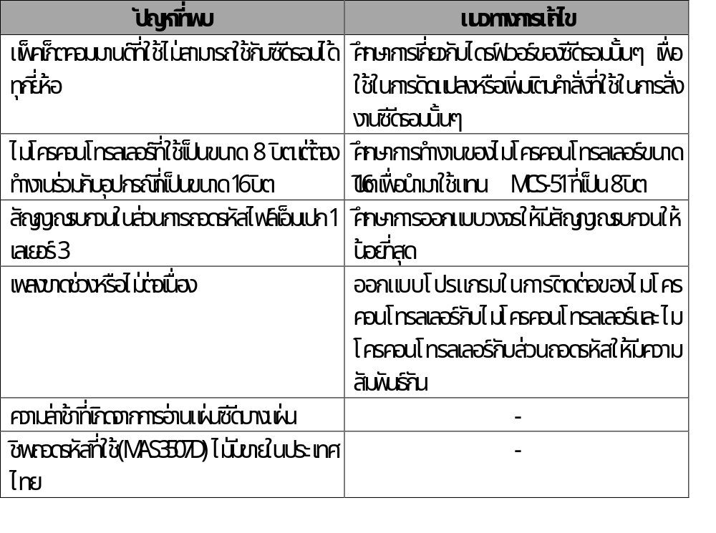
การทดลองและผลที่ได้จากการทดลอง

Slide 28
สรุป/วิจารณ์
เครื่องเล่น MP3 นี้สามารถเล่นเพลงจากแผ่น CD ที่เก็บไฟล์ MP3
ได้ แต่เนื่องจากว่ามีเวลาที่จำกัดทำให้ ไม่สามารถทำส่วน interface
และ function ต่างๆ ที่ตั้งเป้าหมายไว้ได้

Slide 29
ข้อเสนอแนะ
- พัฒนาโปรแกรมส่วนควบคุมซีดีและส่วนโปรแกรมหลัก ให้มีความ
สัมพันธุ์กันมากกว่านี้ เพื่อลดปัญหาการกระตุกของเพลง
- ศึกษาการออกแบบวงจรเพื่อออกแบบส่วนถอดรหัสสัญญาณเสียงให้
มีสัญญาณรบกวนให้น้อยที่สุด
- ทำส่วน interface (LCD) และ function ต่างๆ เพิ่มเติมเพื่อความหลาก
หลายในการใช้งาน
- ลดขนาดของวงจรต่าง ๆ เพื่อให้ได้เครื่องเล่นที่มีขนาดเล็ก

